Slide 1

Lietuvos viešbučių ir restoranų asociacijos metinis -ataskaitinis susirinkimas
2026-04-14

Slide 2
SVEIKINAME NAUJUOSIUS NARIUS
  Grand Hotel Vilnius, Curio Collection by Hilton
  AC Hotel by Marriott Vilnius
  UAB Jūsų miškas
  Kupiškio traktierius
  Restoranas Buff on Vilniuje
  Pleassurie kepyklos Vilniuje
  7 Fridays restoranas Vilniuje
  UAB Antalis
  Andriaus Kulboko įmonė „Baltica Lux Hospitality Partners
  UAB Baltic Master
  MB Viver Baltic

Slide 3



2025 m. „PLACER“ erdvių platformos TOP 3 erdvės, remiantis klientų užklausomis ir rekomendacijomis, nominuojamos:
AC Hotel by Marriott Hotel Vilnius
Imperial Hotel & Restaurant
Radisson Blu Hotel Lietuva

Slide 4
LVRA NARIAI. STATISTIKA
Šiuo metu asociacija vienija:
312 narių
185 maitinimo įstaigas
127 apgyvendinimo įstaigas
13 mokymo įstaigų
34 partnerius
Apgyvendinimo ir maitinimo įmonės sukuria 13214 darbo vietas.
Visose apgyvendinimo įmonėse yra 7347 kambariai.

Slide 5
NARIAI ĮSTOJĘ Į ASOCIACIJĄ 2025 METAIS
  SPA rezidencija “Aukštoji Liškiava“ Liškiavoje
  AC Hotel by Marriott Vilnius
  Oginski viešbutis Plungės raj.
  Viešbutis Lajos Birštone
  Restoranas “Dr. Khinkalino“
  Restoranas “Miško užeiga“
  Restoranas Buff on Vilniuje
  Heji restoranas Vilniuje
  UAB ‘Sidabrinė taurė’ restoranai Panevėžyje
  Užkandinės “Būk sotus“ Kaune
  Pleassurie kepyklos Vilniuje
  „Eko sesės“
  Kave Home
  UAB „IGLU TECH“
  Aconitum
  Emoti Group
  Antalis
  Andriaus Kulboko įmonė „Baltica Lux Hospitality Partners
  BOH
  Tarptautinė viešbučių, turizmo ir laisvalaikio konsultavimo įmonė „Horwath HTL“

Slide 6
PAŠALINTI NARIAI
  Viešbutis „Kornealita“ Visagine,
  Restoranas Kebab N Curry Vilniuje,
  Baras Artefaktai Vilniuje

Slide 7
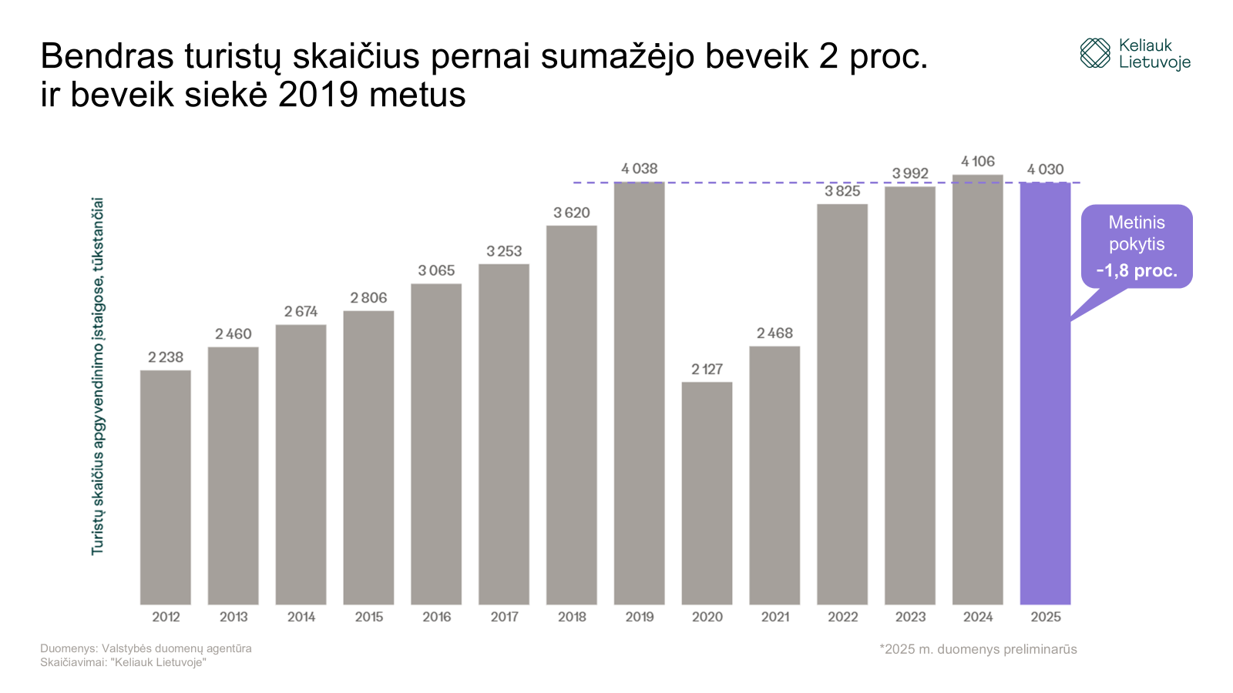

Slide 8
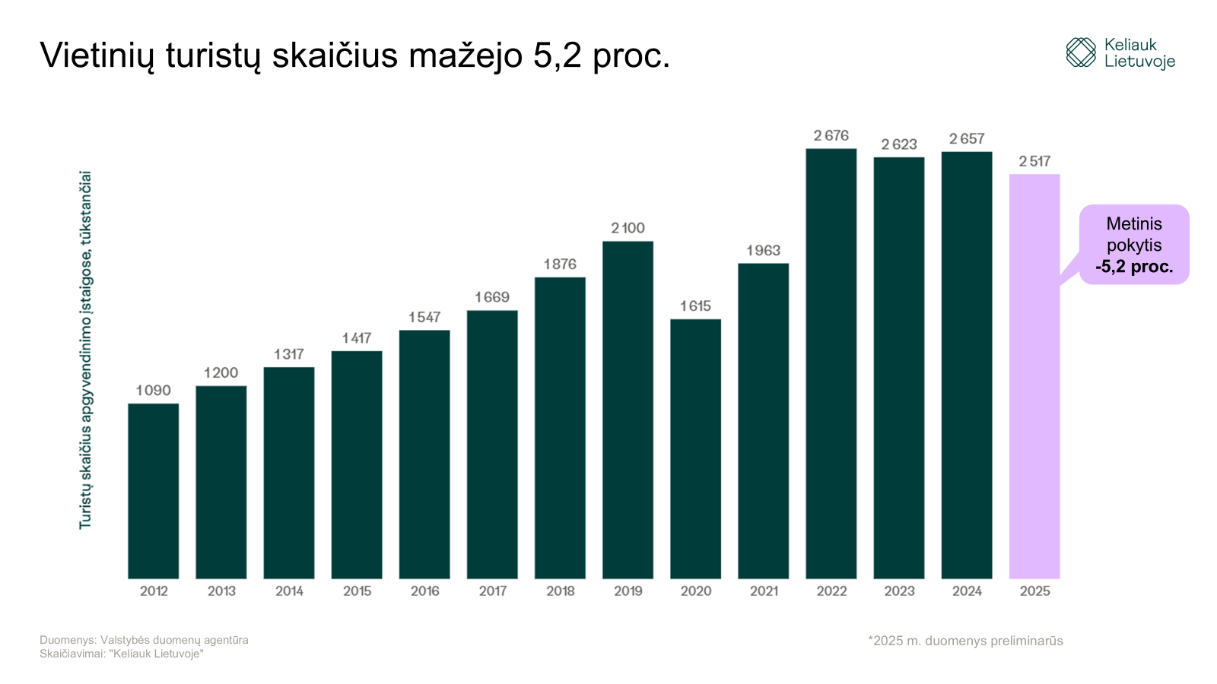

Slide 9
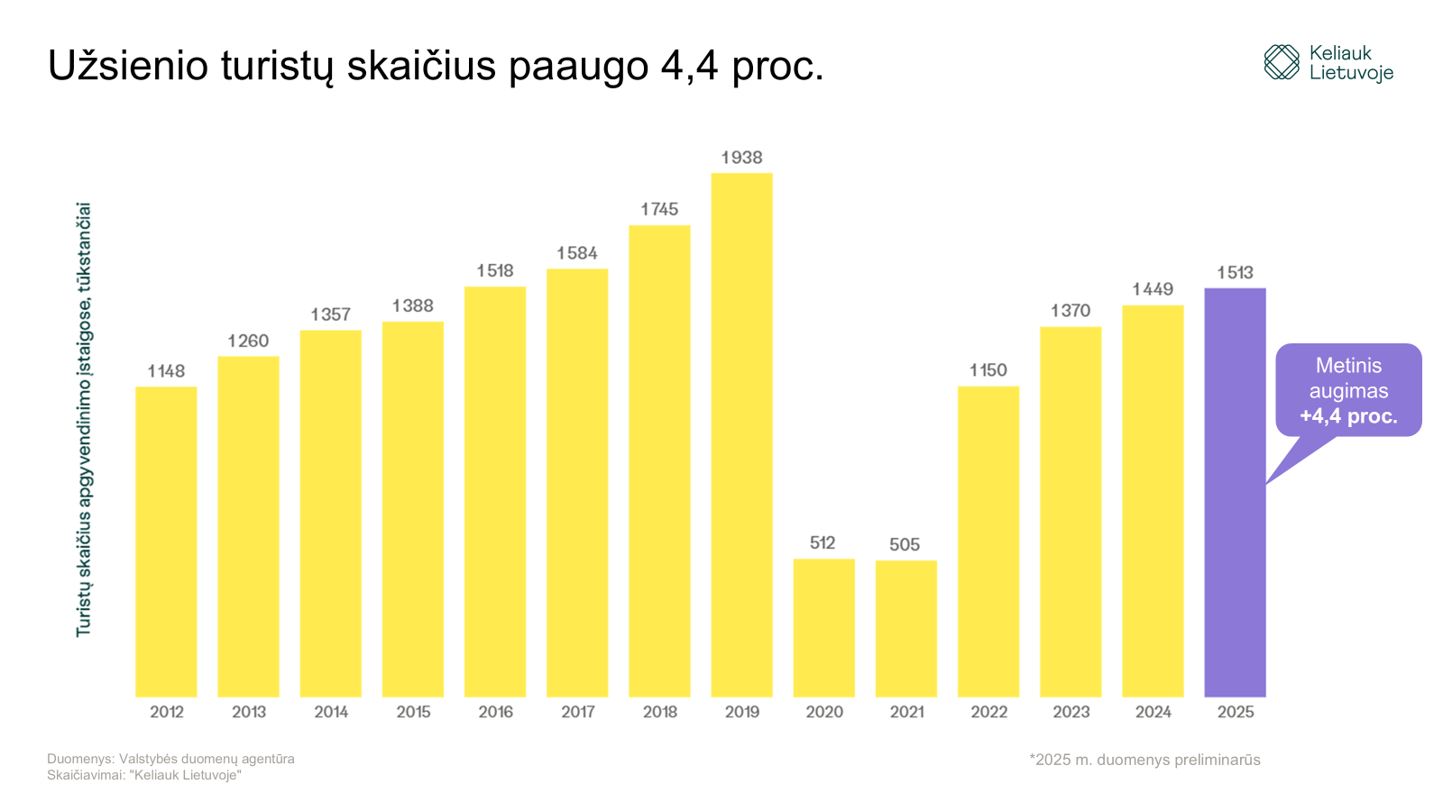

Slide 10
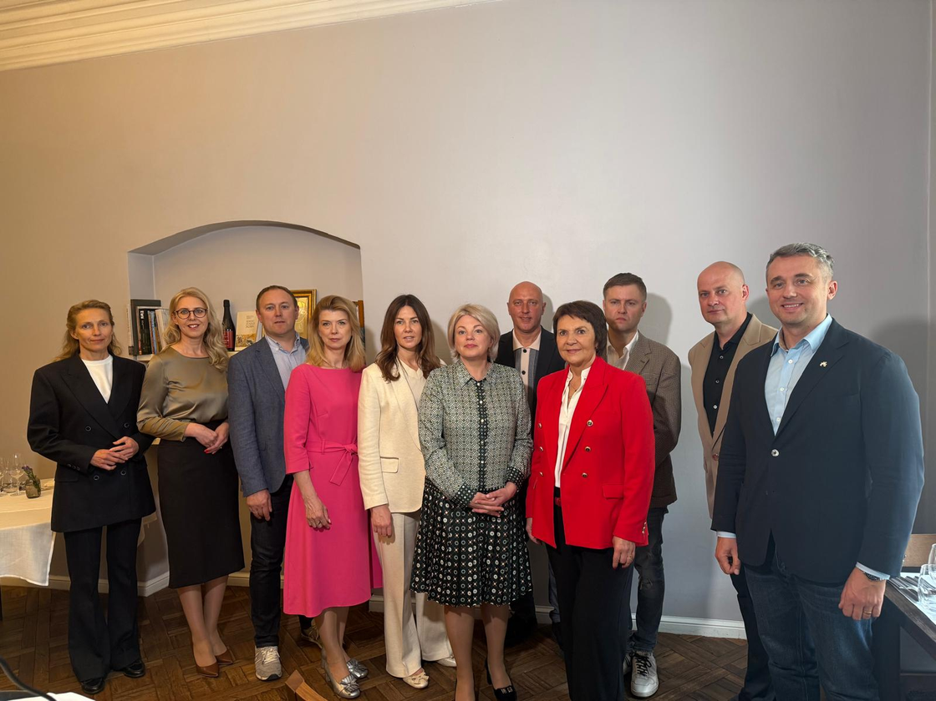
METINIAI SUSIRINKIMAI
  2025m. balandžio 24 d. Vilniuje, “Radisson BLU Hotel Lietuva” viešbutyje įvyko Lietuvos viešbučių ir restoranų asociacijos ataskaitinis narių susirinkimas.
  2025-2029 m. kadencijai išrinkta nauja LVRA valdyba, kuriai priklauso 11 narių, tarp jų – Evalda Šiškauskienė, LVRA prezidentė.
  2025m. spalio 17d. Lietuvos viešbučių ir restoranų asociacijos nariai rinkosi į rudens konferenciją viešbutyje “AC Hotel Vilnius”.

Slide 11

Lengvatinis PVM – ne privilegija, o būtinybė sektoriaus išlikimui
2025m. kovo mėn. Seimo narys, profesorius Saulius Čaplinskas registravo pataisą dėl lengvatinio PVM maitintojams gražinimo.
Jau ir anksčiau išreiškęs susirūpinimą, ką padidintas PVM reiškia ne tik maitinimo verslo sektoriaus sveikatai, bet ir su juo susijusiems 80 proc. Lietuvos gyventojų, seimo narys Saulius Čaplinskas pateikė pataisą, kuria siūloma sumažinti PVM tarifą maitinimo paslaugoms iki 9 proc. Verslas jau yra įgarsinęs, jog ir Premjero siūlomas kompromisinis 12 proc. PVM variantas būtų neįkainojama pagalba stagnuojančiam sektoriui.
Seimo valdančiųjų sprendimu, PVM pataisa iš posėdžio darbotvarkės išimta.

Slide 12
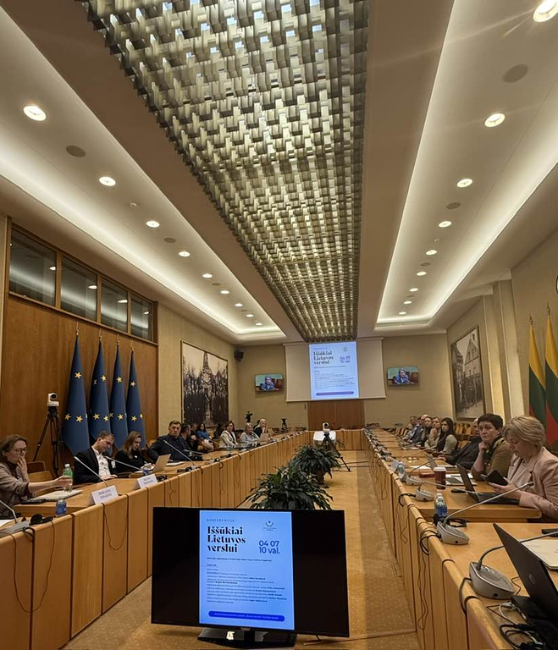
Lengvatinis PVM – ne privilegija, o būtinybė sektoriaus išlikimui
Ką rodo analizės duomenys?
✔️ Jei PVM būtų sumažintas iki 12%, prognozuojama, kad 2025 m. biudžeto pajamos padidėtų 1,5 mln. Eur, o 2026 m. – net 42 mln. Eur, nei prie dabartinio 21 %.
✔️ Sektoriaus augimas ir investicijos leistų sukurti daugiau darbo vietų, ypač regionuose, ir didinti darbuotojų atlyginimus.
✔️ Sumažintas PVM taip pat prisidėtų prie skaidresnio sektoriaus, sumažinant grynųjų pinigų operacijas ir darbuotojų darbą neoficialiai.
✔️ Mažesnis PVM padėtų stiprinti regionus, kur maitinimo sektorius auga sparčiau nei šalies vidurkis.

Slide 13
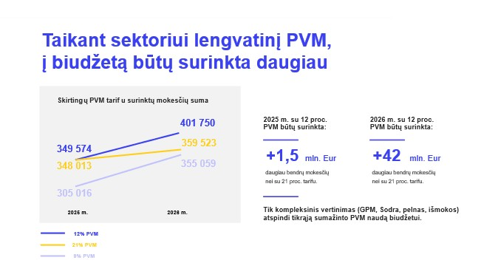
Lengvatinis PVM – ne privilegija, o būtinybė sektoriaus išlikimui
Seimo narių grupė teikė papildomą siūlymą dėl 12 proc. PVM taikymo maitinimo paslaugoms birželio mėn.

Slide 14
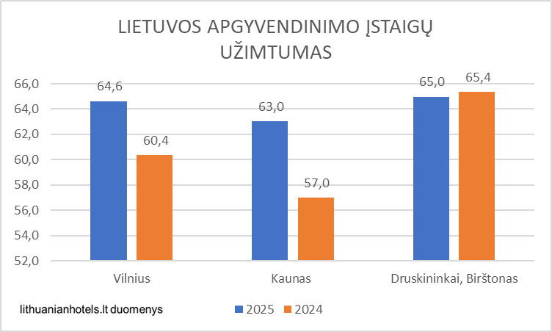

Slide 15
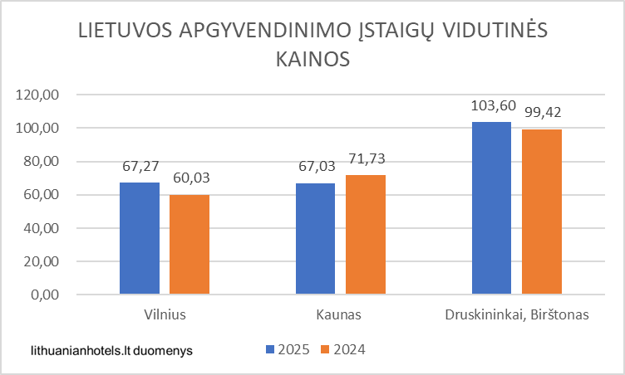

Slide 16
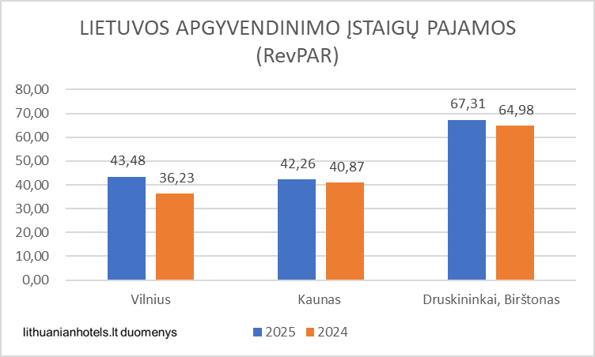

Slide 17
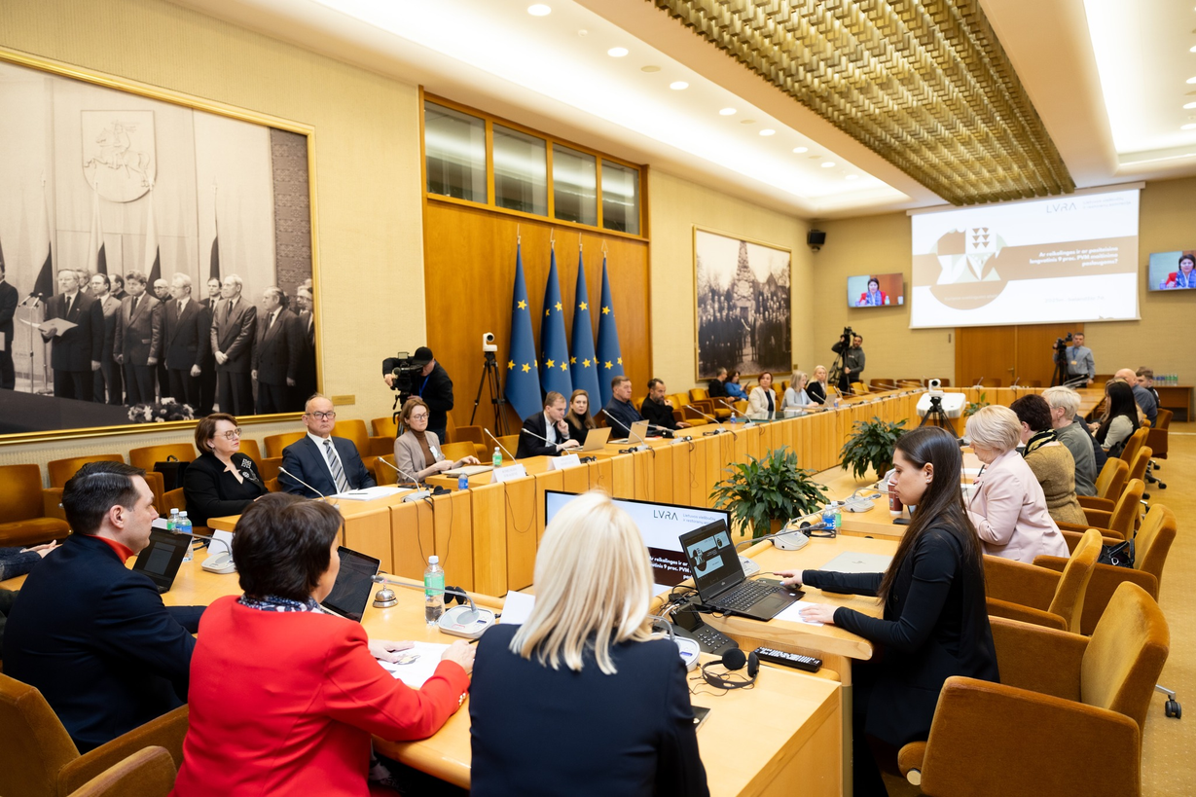
MOKESTINIAI PAKEITIMAI NUO 2026m.
Padidintas pelno mokestis
Įmonių pelno mokesčio tarifas didėja 1 proc. punktu:
    stambiosioms įmonėms – nuo 16 % iki 17 %;
    smulkiosioms ir vidutinėms – nuo 6 % iki 7 % (įmonėms, kurių metinės pajamos neviršija 300 000 €).
Smulkios įmonės galės naudotis lengvatiniu tarifu ne vienerius, o dvejus metus nuo įkūrimo.
Įvesta galimybė iškart atskaityti ilgalaikio turto nusidėvėjimą – tai suteiks finansinių lankstumų investicijoms.
Nauji cukraus mokestis ir draudimo mokestis
  Įvedamas draudimo mokestis – 10 % taikys visoms draudimo sutartims, išskyrus pagrindines (gyvybės, TPV draudimas, žemdirbių ir kitų subsidijuojamų draudimų) skiriama Gynybos fondui.
  Įvedamas akcizas saldintiems nealkoholiniams gėrimams:
    gėrimams su <8 g cukraus/100 ml – 7,4 €/hl;
    gėrimams su ≥8 g – 21 €/hl;
    apmokestinami ir saldaus gėrimo koncentratai bei cukrų turintis. vanduo.
PVM lengvatų naikinimas/pakeitimas
  9 % PVM lengvata šildymui, karštam vandeniui, malkoms panaikinama – taikomas 21 % tarifas.
Kitos 9 % lengvatos keičiasi:
    turizmo, keleivių vežimo, apgyvendinimo bei kultūros paslaugos – 12 % PVM;
    knygoms ir spaudai – sumažintas iki 5 %.
03

Slide 18

LATGA, AGATA, AVAKA TARIFAI
Visi viešbučiai, turintys televizorius kambariuose ar naudojantys foninę muziką (restoranuose, fojė, SPA ir kitose bendrose erdvėse), privalo sudaryti licencines sutartis su kolektyvinio administravimo asociacijomis AVAKA, LATGA ir AGATA.
Televizoriai viešbučių kambariuose
Licencijos reikalingos iš:
  AVAKA – audiovizualinių kūrinių autoriai
  LATGA – audiovizualinių ir muzikos kūrinių autoriai
  AGATA – atlikėjų teisės
Pagrindiniai tarifai:
  AVAKA – 18 €/kamb./metus (arba 36 €/kamb./metus taikant užimtumo koeficientą), LVRA nariams taikoma 10 % nuolaida.
  LATGA – 22,08 €/kamb./metus už muzikos kūrinius ir 13,32 €/kamb./metus už audiovizualinius kūrinius (pagal faktinį užimtumą), LVRA nariams taikoma 10 % nuolaida audiovizualiniams kūriniams.
  AGATA – 22 €/kamb./metus pagal faktinį užimtumą; 20 €/kamb./metus LVRA nariams.
Foninė muzika bendrose erdvėse
Restoranuose, kavinėse ir kitose viešbučio erdvėse naudojamai muzikai būtinos licencijos iš:
  LATGA – muzikos kūrinių autoriai
  AGATA – muzikos atlikėjai
LATGA LVRA nariams taiko 7 % nuolaidą iki 2026-12-31.

Slide 19

MIESTŲ NAUJIENOS. VILNIUS
2025m. savivaldybė priėmė sprendimą mažinti NT mokesčio tarifą apgyvendinimo ir maitinimo verslui Vilniaus mieste iki 0,5 proc. Tai padės verslui amortizuoti staigius NT vertės šuolius.
Asociacija aktyviai dalyvavo susitikimuose ir diskusijose su Savivaldybe dėl šio sprendimo priėmimo,

Slide 20

MIESTŲ NAUJIENOS. KAUNAS
Kauno savivaldybės taryba 2025 m. lapkričio 11 d. sprendimu
Nr. T-868 „Dėl nekilnojamojo turto mokesčio tarifų nustatymo“ patvirtino minimalų 0,5 proc. nekilnojamojo turto mokesčio tarifą.

Slide 21

MIESTŲ NAUJIENOS. KLAIPĖDA
Nuo 2025 m. sausio 1 d. Klaipėdoje apsistoję svečiai turi sumokėti turisto rinkliavos mokestį – 1 eurą už nakvynę.
Mokestis skirtas investicijoms į poilsio ir turizmo infrastruktūrą, kultūrinių paslaugų kokybės gerinimą, sezoniškumo mažinimą, turistų srautų didinimą ir Klaipėdos, kaip patrauklios vietos turistams, žinomumo didinimą.
Rinkliavos mokėti nereikia nepilnamečiams, asmenims su negalia, išimtis taikoma ir ilgalaikei nuomai (1 mėn. ir daugiau).
Klaipėda taip pat sumažino NT mokesčio tarifą Klaipėdos verslams iki 0,5 proc.

Slide 22
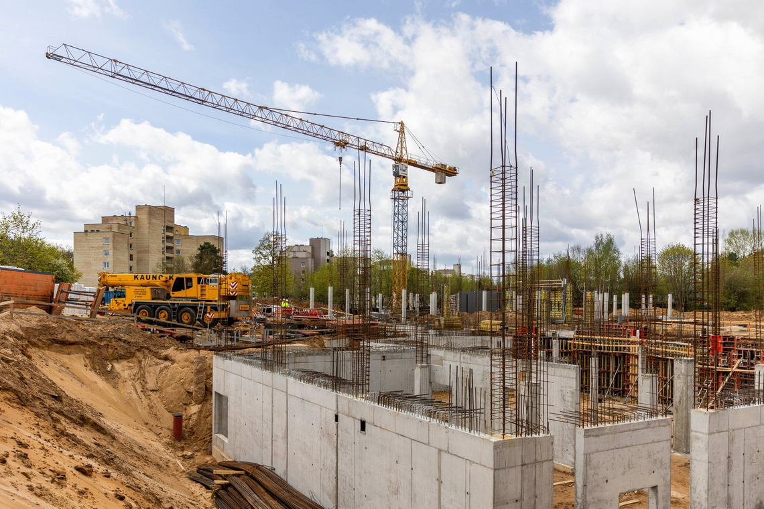
DĖL PATALPŲ PASKIRTIES
Asociacijos iniciatyva, LR Aplinkos ministerija patikslino statybos techninį reglamentą „Statinių ir patalpų klasifikavimas“, kuris suteikia daugiau aiškumo dėl maitinimo paslaugų teikimo skirtingos paskirties pastatuose.
Pakeitimai padeda išspręsti praktikoje kilusias problemas, kai maitinimo veikla negalėdavo būti vykdoma, nors ji natūraliai papildo pagrindinę pastato veiklą, pavyzdžiui, viešbučiuose, švietimo įstaigose ar kino teatruose.
Nuo šiol maitinimo paslaugos tokiose patalpose galės būti teikiamos laikantis nustatytų sąlygų – kai maitinimo erdvė yra pagalbinė pagrindinei veiklai ir užtikrinami visi saugos bei veiklos reikalavimai.

Slide 23
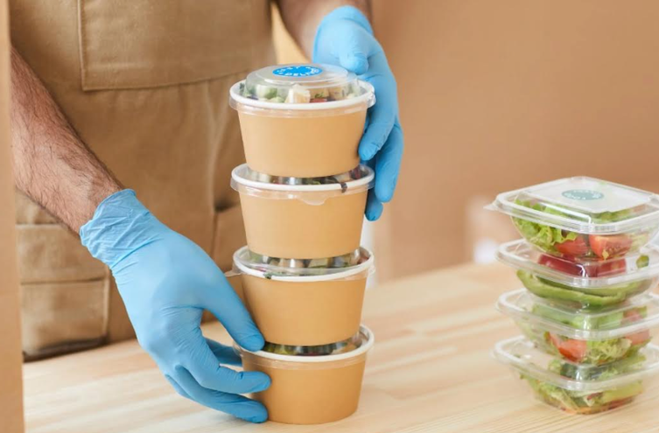
PAKUOČIŲ IR PAKUOČIŲ ATLIEKŲ TVARKYMO POKYČIAI
Pagal Lietuvos Respublikos pakuočių ir pakuočių atliekų tvarkymo įstatymo pakeitimus nuo 2025 m. gegužės 1 d. viešojo maitinimo įstaigoms įsigaliojo keli nauji reikalavimai.
  Draudžiama nemokamai dalyti vienkartinius plastikinius gaminius, kurie pardavimo metu užpildomi maistu ar gėrimais.
  Vartojimui vietoje turės būti siūlomos alternatyvos: daugkartinės pakuotės, vienkartinės pakuotės be plastiko arba stalo indai (reikalavimas netaikomas maistui išsinešimui).
  Įstaigos gali leisti klientams naudoti atsineštą daugkartinę pakuotę, jei užtikrinamos higienos sąlygos.
  Masiniuose renginiuose ir paplūdimiuose vienkartiniai plastikiniai gaminiai gali būti platinami tik taikant užstato sistemą.
  Vienkartinių plastikinių pakuočių kaina išsinešimui turi būti aiškiai nurodyta ir atskirta nuo produkto kainos.
Šie pakeitimai įgyvendina ES direktyvos (2019/904) reikalavimus, siekiant mažinti vienkartinio plastiko naudojimą ir skatinti tvarius sprendimus.

Slide 24
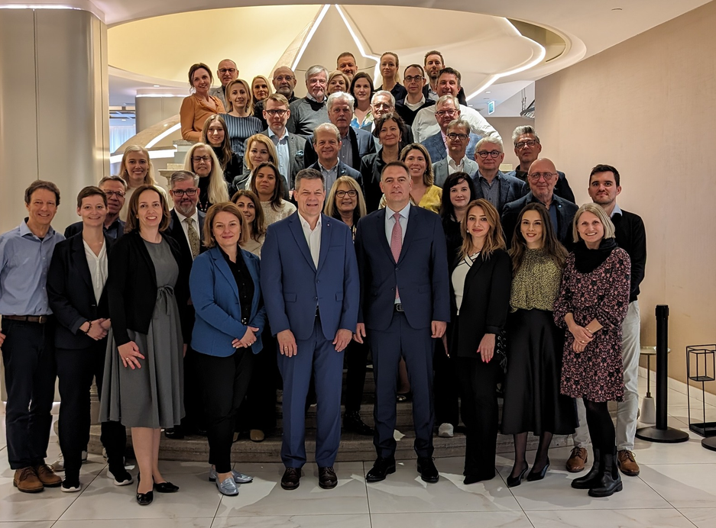
NAUJI VIEŠBUČIŲ KLASIFIKAVIMO REIKALAVIMAI
Nuo 2025 m. Lietuvoje įsigaliojo atnaujinti viešbučių klasifikavimo kriterijai, galiosiantys iki 2030 m.
Pokyčiai įgyvendinami pagal tarptautinę „Hotelstars Union“ sistemą, kurią Lietuva taiko nuo 2010 m.
Nauji reikalavimai atspindi šiuolaikines rinkos tendencijas, svečių lūkesčius ir viešbučių verslo poreikius, o kriterijų skaičius sumažintas iki 239.
Viešbučių klasifikavimo reikalavimus tvirtina Ekonomikos ir inovacijų ministerija, o jų laikymosi priežiūrą vykdo Valstybinė vartotojų teisių apsaugos tarnyba (VVTAT).

Slide 25

E-TURISTAS
Nuo 2025 m. sausio 1 d. apgyvendinimo sektorius privalomai teikia duomenis apie svečius Nacionalinės turizmo informacinės sistemos posistemyje „E. turistas“.
Apgyvendinimo įstaigos turi pateikti duomenis apie svečius (išskyrus nepilnamečius) į „E. turistą“ per 24 valandas nuo apgyvendinimo.
Kaimo turizmo sodybos teikia kartą per mėnesį tik apie užsieniečius.

Slide 26

EUROPOS VIEŠBUČIŲ IEŠKINYS PRIEŠ BOOKING
Europos svetingumo sektoriaus organizacija HOTREC, kurios nariais yra ir Lietuvos viešbučių restoranų asociacija bei dar 25 šalys visoje Europoje, vienijasi bendram ieškiniui prieš Booking.com.
Šis veiksmas pagrįstas Europos Teisingumo Teismo 2024 m. rugsėjo 19 d. sprendimu, kuriame aiškiai pasakyta: „Booking.com“ taikytos vadinamosios kainų pariteto sąlygos pažeidė Europos konkurencijos teisę.
  Dėl šių sąlygų viešbučiai visoje Europoje, taip pat ir Lietuvoje patyrė finansinę žalą:
  viešbučiai negalėjo siūlyti geresnių kainų savo svetainėse nei „Booking.com“ platformoje;
  iškilo kliūčių tiesioginiams užsakymams;
  išaugo komisiniai mokesčiai.
Viešbučiai galėjo prisijungti prie bendro ieškinio ir siekti kompensacijos už galimai permokėtus komisinius mokesčius nuo 2004 iki 2024 metų.
Preliminariai skaičiuojama, kad galima susigrąžinti bent 30 % sumokėtų komisinių, taip pat palūkanas.

Slide 27
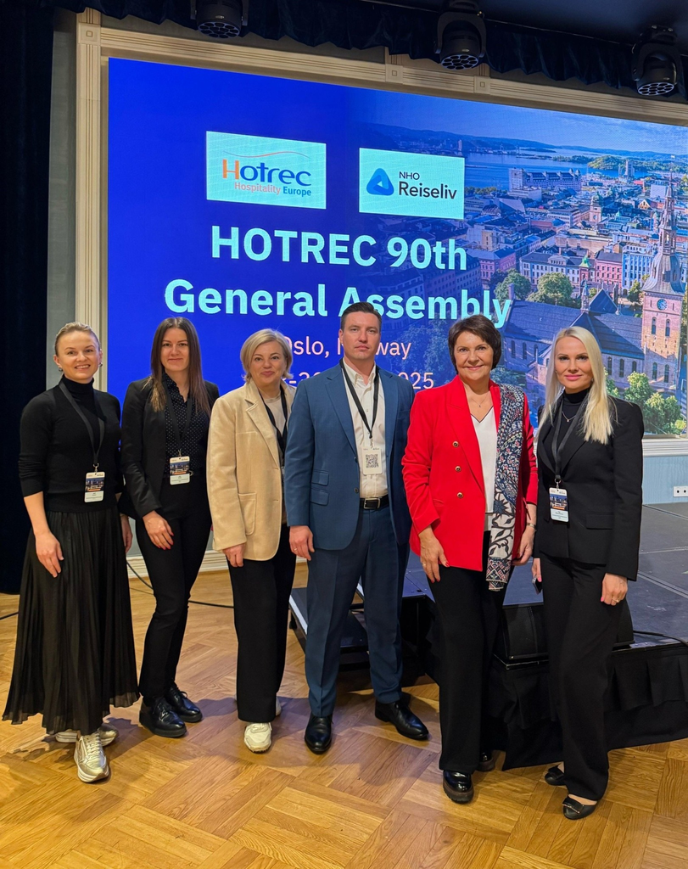
LVRA -HOTREC NARĖ
Kasmet dalyvaujame Europos viešbučių ir restoranų konfederacijos Hotels, Restaurants, Bars & Cafés in Europe renginiuose.

Slide 28
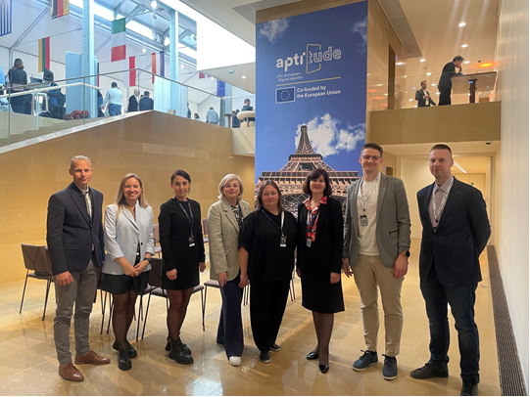
PROJEKTAI
Lietuvos viešbučių ir restoranų asociacija prisijungė prie Europos Komisijos finansuojamo projekto APTITUDE, kuris siekia išbandyti Europos skaitmeninės tapatybės dėklės (EUDI Wallet) sprendimus realiame gyvenime.
Projekto metu bus testuojami keturi pagrindiniai EUDI Wallet scenarijai:
  Skaitmeniniai kelionių dokumentai, bilietai ir registracija į viešbučius;
  Mobilus transporto priemonės registracijos pažymėjimas (mVRC);
  Elektroniniai mokėjimai ir bankininkystė;
  Skaitmeninė tapatybė kelionių ir turizmo sektoriuje.
LVRA dalyvavimas projekte leis išbandyti, kaip skaitmeninė tapatybė gali palengvinti viešbučių rezervaciją, registraciją atvykus ir turistų duomenų pateikimą atsakingoms institucijoms. Tokie sprendimai prisidės prie turizmo sektoriaus skaitmenizacijos, duomenų saugumo ir paslaugų patogumo.
Projektą Lietuvoje taip pat įgyvendina: Valstybės skaitmeninių sprendimų agentūra, Ekonomikos ir inovacijų ministerija, Informatikos ir ryšių departamentas prie VRM, Regitra, Policijos departamentas, Travel Lithuania ir kiti partneriai.

Slide 29

PROJEKTAI
Lietuvos viešbučių ir restoranų asociacija kartu su partneriais dalyvauja ES projekte WIN4SMEs, kurio tikslas – skatinti darbo vietų inovacijas mažose ir vidutinėse įmonėse visoje Europoje. Projekto tikslas – sukurti įvairias priemones ir mokymo programas (pvz., modernaus žmogiškųjų išteklių valdymo, profesinio mokymo orientavimo ir inovacijų paramos MVĮ), siekiant suderinti švietimo pasiūlą su rinkos poreikiais, padidinti pralaidumą tarp skirtingų švietimo krypčių, skatinti įtrauktį ir kt.
Lietuvoje kartu su Mykolo Romerio universitetu ir Verslo ir svetingumo karjeros centru VESK įsteigsime Profesinio meistriškumo centrą COVE, kuris konkrečiai spręs diferencijuoto profesinio mokymo ir mokymosi sunkumų turinčių asmenų integracijos klausimus.
https://www.youtube.com/watch?v=6h2OsQb3tBI

Slide 30

PROJEKTAI
Lietuvos viešbučių ir restoranų asociacija vykdo ESF projekto „KOMPETENCIJŲ TOBULINIMAS – GERESNĖ PROFESINIO MOKYMO KOKYBĖ“, Nr. 10-022-P-0001 profesijos MOKYTOJŲ TECHNINIŲ, SKAITMENINIŲ KOMPETENCIJŲ tobulinimo, organizavimo ir vykdymo paslaugas.
Nuo 2025m. lapkričio iki 2026m. balandžio mėn. pažangiose Lietuvos svetingumo įmonėse bus apmokyti 180 profesijos mokytojų.

Slide 31
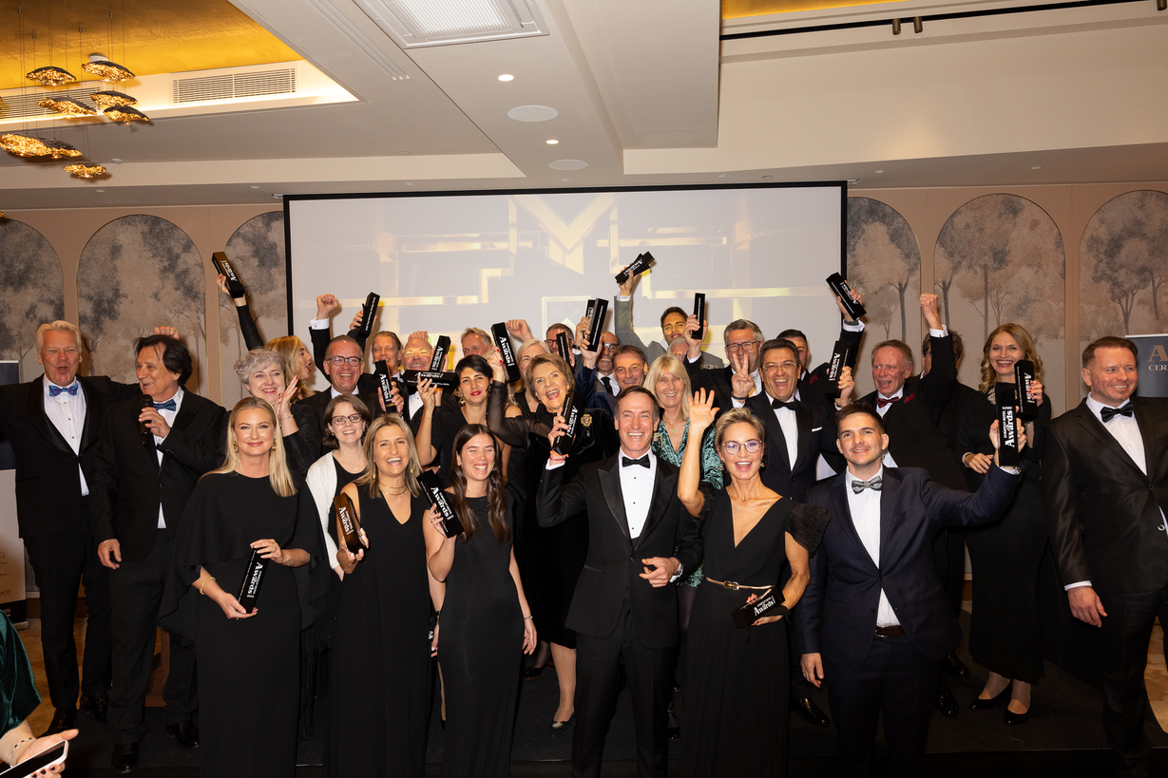
APDOVANOJIMAI
2025m. lapkričio 17d. Vilniuje vykusiuose prestižiniuose „European Hotel Awards“ apdovanojimuose, buvo pagerbtos ryškiausios Europos svetingumo srities asmenybės.
Lietuvos 2025 metų viešbučiu tapo Radisson Collection Astorija, Vilnius
Metų viešbučio restorano šefu išrinktas Donatas Šatkauskas, užtikrinantis nuostabią patirtį „Telegrafo“ svečiams.
Metų viešbučio vadovės titulas atiteko „Grand Hotel Vilnius – Curio Collection by Hilton“ generalinei direktorei Sigitai Rudzevičienei.
Už viso gyvenimo nuopelnus svetingumo sektoriui iškilmingoje ceremonijoje buvo pagerbta ir Lietuvos viešbučių ir restoranų asociacijos prezidentė Evalda Siskauskiene

Slide 32

FUTURE HOSPITALITY AND TOURISM FORUMAS
Future Hospitality and Tourism Forum 2025
2025 m. balandžio 1–3 d.
Radisson Blu Hotel Lietuva, Vilnius

Slide 33

BALTIC GASTRO SUMMIT
2025m. gegužės 6-7d. Vilniuje įvyko pirmasis Baltic Gastro Summit – naujas žvilgsnis į gastronomiją.
2026m. Baltic Gastro Summit vyks gegužės 5-6d. Vilniuje, Dūmų fabrike,

Slide 34
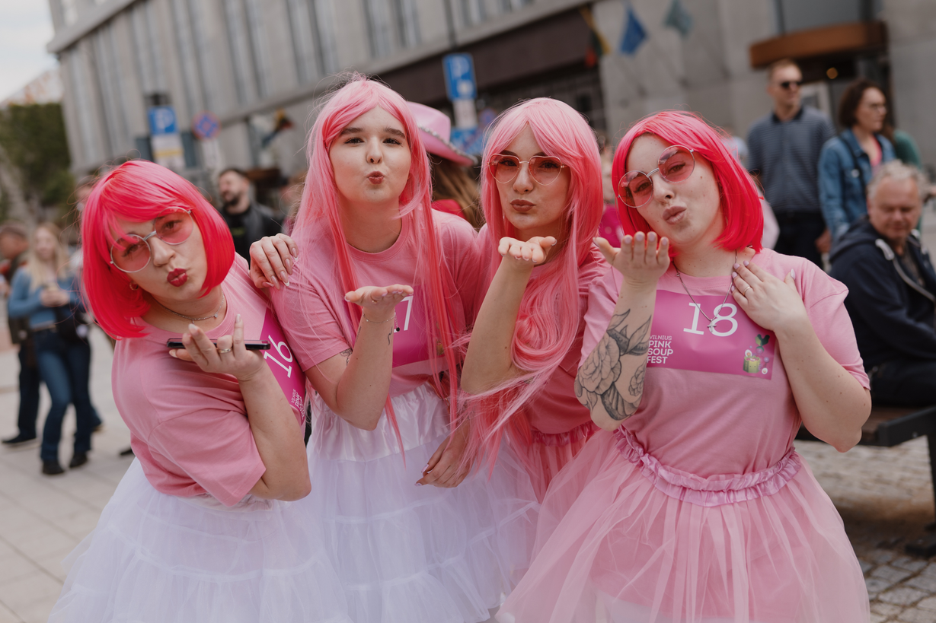
ROŽINIS PADAVĖJŲ BĖGIMAS
Gegužės 31d. tradicinėje Vilnius Pink Soup 2025 šventėje didelio susidomėjimo iš dalyvių ir žiūrovų sulaukė jau tradicija tapęs II-ASIS ROŽINIS PADAVĖJŲ BĖGIMAS!

Slide 35


Slide 36

LIETUVOS GASTRONOMIJOS SAVAITĖ
Lapkričio 3–9 d. 15-oje Gastronomijos savaitėje iš viso dalyvavo daugiau nei 60 restoranų visoje Lietuvoje.
Restorano „Detective“ tapo Lietuvos gastronomijos savaitės žvaigžde.
Festivalį organizuoja Lietuvos vyriausiųjų virėjų ir konditerių asociacija ir Lietuvos viešbučių ir restoranų asociacija.
Šių metų Lietuvos gastronomijos savaitė vyks lapkričio 9-15d.

Slide 37

MICHELIN ŽVAIGŽDĖS
Gegužės 28d. buvo paskelbtas antrasis „MICHELIN Guide Lithuania“ leidimas, kuris atskleidžia toliau stiprėjančią Lietuvos gastronomijos sceną.
Šįkart svečiams suteikiamą aukščiausio lygio kulinarinę patirtį liudijančios prestižinės žvaigždės buvo suteiktos 4 šalies restoranams, o iš viso į „Michelin“ gidą įtraukti 37 restoranai. Po 1 žvaigždę pelnė:
Demo (šefas Tadas Eidukevičius, Vilnius)
Džiaugsmas (šefas Martynas Praškevičius, Vilnius)
Nineteen18 (šefas Andrius Kubilius, Vilnius)
Pas Mus (šefė Vita Bartininkaitė, Vilnius)

Slide 38
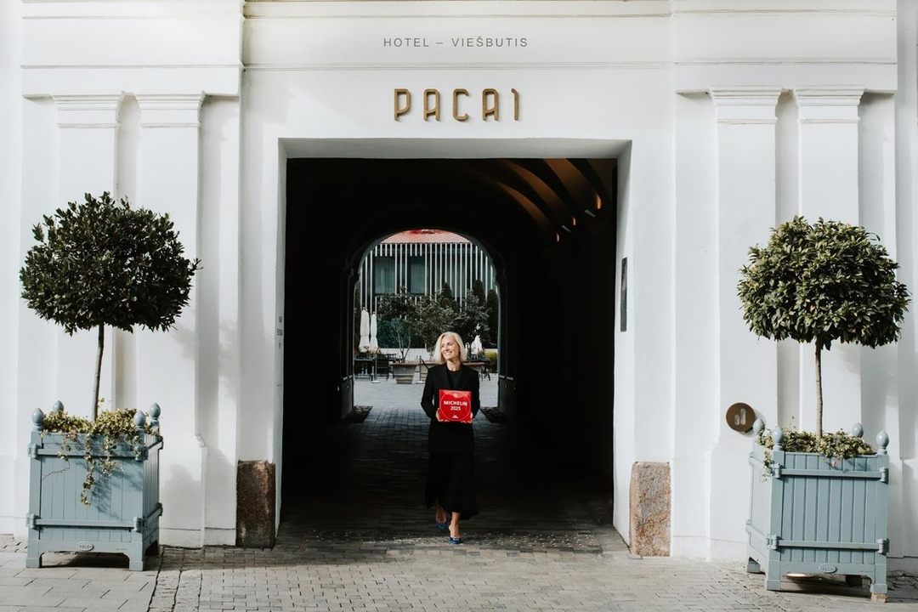
MICHELIN RAKTAI
MICHELIN Guide pirmą kartą pristatė „Michelin Key“ apdovanojimą, skirtą išskirtiniams viešbučiams, pasižymintiems aukščiausiu svetingumo, dizaino, autentiškumo ir išskirtinės patirties lygiu.
Po vieną raktelį gavo mūsų nariai . Hotel PACAI, Vilnius
„Perfect for: The Design Hotel experience“
Įvertintas už išskirtinį dizainą, modernios prabangos ir istorinio Vilniaus dvasios sintezę.
Esperanza Lake Resort
„Perfect for: A great natural escape; going slow“. Įvertintas už harmoningą ryšį su gamta, ramybę ir tvaraus poilsio patirtį ežero pakrantėje.

Slide 39

TOP 30 GERIAUSIŲ LIETUVOS RESTORANŲ
https://30geriausiurestoranu.lt/restoranai

Slide 40
LVRA FINANSINĖ ATASKAITA

